Slide 1


A
1
Calcule en ligne:
A
1
Calcule en ligne :
2 + 3 = ........
5 – 1 = ........
0 + 7 = ........
3 – 4 = ........
2 + ........ = 7
5 + 3 + 1 = ........
3 – 3 = ........
........ + 1 = 5
6 + 2 = ........
9 – 4 = ........
2 + 3 = ........
5 – 1 = ........
0 + 7 = ........
3 – 4 = ........
2 + ........ = 7
5 + 3 + 1 = ........
3 – 3 = ........
........ + 1 = 5
6 + 2 = ........
9 – 4 = ........
Objectif 8/10
Objectif 8/10
CALCUL POSE
Etoile blanche
CALCUL POSE
Etoile blanche
B
1
Calcule en ligne :
B
1
Calcule en ligne :
5 + 2 = ........
8 – 5 = ........
3 + … = 8
6 – 6 = ........
9 + 0 = ........
3 + 4 + 2 = ........
2 – 7 = ........
…. + 1 = 4
7 + 2 = ........
10 – 3 = ........
5 + 2 = ........
8 – 5 = ........
3 + … = 8
6 – 6 = ........
9 + 0 = ........
3 + 4 + 2 = ........
2 – 7 = ........
…. + 1 = 4
7 + 2 = ........
10 – 3 = ........
Objectif 8/10
Objectif 8/10
CALCUL POSE
Etoile blanche
CALCUL POSE
Etoile blanche
C
1
Calcule en ligne :
C
1
Calcule en ligne :
5 + 0 = ........
10 – 3 = ........
3 + 4 = ........
6 – 3 = ........
2 + … = 5
5 + 1 + 4 = ........
8 – 2 = ........
… + 7 = 9
9 – 9 = ........
4 – 6 = ........
5 + 0 = ........
10 – 3 = ........
3 + 4 = ........
6 – 3 = ........
2 + … = 5
5 + 1 + 4 = ........
8 – 2 = ........
… + 7 = 9
9 – 9 = ........
4 – 6 = ........
Objectif 8/10
Objectif 8/10
CALCUL POSE
Etoile blanche
CALCUL POSE
Etoile blanche
D
1
Calcule en ligne :
D
1
Calcule en ligne :
4 + 6 = ........
5 – 7 = ........
0 + 8 = ........
5 – 1 = ........
5 + … = 6
2 + 3 + 3 = ........
9 – 3 = ........
… + 3 = 7
9 – 5 = ........
4 – 4 = ........
4 + 6 = ........
5 – 7 = ........
0 + 8 = ........
5 – 1 = ........
5 + … = 6
2 + 3 + 3 = ........
9 – 3 = ........
… + 3 = 7
9 – 5 = ........
4 – 4 = ........
Objectif 8/10
Objectif 8/10
CALCUL POSE
Etoile blanche
CALCUL POSE
Etoile blanche

Slide 2
A
1
Calcule en ligne:
A
1
Calcule en ligne :
12 + 3 = ........
18 – 4 = ........
13 – 5 = ........
14 + ........ = 19
2 + 15 = ........
4 + 3 + 7 = ........
7 – 7 = ........
........ + 6 = 13
5 – 12 = ........
9 + 5 = ........
12 + 3 = ........
18 – 4 = ........
13 – 5 = ........
14 + ........ = 19
2 + 15 = ........
4 + 3 + 7 = ........
7 – 7 = ........
........ + 6 = 13
5 – 12 = ........
9 + 5 = ........
Objectif 8/10
Objectif 8/10
CALCUL POSE
Etoile jaune
CALCUL POSE
Etoile jaune
B
1
Calcule en ligne :
B
1
Calcule en ligne :
11 + 7 = ........
19 – 4 = ........
5 + 13 = ........
12 – 12 = ........
12 + ........ = 17
7 + 8 + 2 = ........
11 – 3 = ........
........ + 6 = 11
7 – 13 = ........
8 + 6 = ........
11 + 7 = ........
19 – 4 = ........
5 + 13 = ........
12 – 12 = ........
12 + ........ = 17
7 + 8 + 2 = ........
11 – 3 = ........
........ + 6 = 11
7 – 13 = ........
8 + 6 = ........
Objectif 8/10
Objectif 8/10
CALCUL POSE
Etoile jaune
CALCUL POSE
Etoile jaune
C
1
Calcule en ligne :
C
1
Calcule en ligne :
13 – 6 = ........
12 + 4 = ........
18 – 5 = ........
9 + ........ = 13
6 + 11 = ........
8 – 14 = ........
4 + 13 = ........
16 – 16 = ........
........ + 15 = 18
9 + 6 + 1 = ........
13 – 6 = ........
12 + 4 = ........
18 – 5 = ........
9 + ........ = 13
6 + 11 = ........
8 – 14 = ........
4 + 13 = ........
16 – 16 = ........
........ + 15 = 18
9 + 6 + 1 = ........
Objectif 8/10
Objectif 8/10
CALCUL POSE
Etoile jaune
CALCUL POSE
Etoile jaune
D
1
Calcule en ligne :
D
1
Calcule en ligne :
6 + 3 + 4 = ........
16 + 3 = ........
7 + 5 = ........
8 + ........ = 12
2 + 14 = ........
14 – 3 = ........
11 – 5 = ........
5 – 12 = ........
........ + 13 = 19
19 -19 = ........
6 + 3 + 4 = ........
16 + 3 = ........
7 + 5 = ........
8 + ........ = 12
2 + 14 = ........
14 – 3 = ........
11 – 5 = ........
5 – 12 = ........
........ + 13 = 19
19 -19 = ........
Objectif 8/10
Objectif 8/10
CALCUL POSE
Etoile jaune
CALCUL POSE
Etoile jaune

Slide 3
A
1
Calcule en ligne:
A
1
Calcule en ligne :
54 + 3 = ........
48 – 24 = ........
20 + 40 = ........
25 – 22 = ........
16 + ........ = 41
39 – 50 = ........
........ + 29 = 30
35 + 23 = ........
44 – 4 = ........
31 + 2 + 15 = ........
54 + 3 = ........
48 – 24 = ........
20 + 40 = ........
25 – 22 = ........
16 + ........ = 41
39 – 50 = ........
........ + 29 = 30
35 + 23 = ........
44 – 4 = ........
31 + 2 + 15 = ........
Objectif 8/10
Objectif 8/10
CALCUL POSE
Etoile orange
CALCUL POSE
Etoile orange
B
1
Calcule en ligne :
B
1
Calcule en ligne :
32 + 5 = ........
58 – 35 = ........
10 + 50 = ........
34 – 31 = ........
26 + ........ = 42
........ + 4 = 50
31 + 28 = ........
57 – 7 = ........
17 – 39 = ........
17 + 20 + 2 = ........
32 + 5 = ........
58 – 35 = ........
10 + 50 = ........
34 – 31 = ........
26 + ........ = 42
........ + 4 = 50
31 + 28 = ........
57 – 7 = ........
17 – 39 = ........
17 + 20 + 2 = .......
Objectif 8/10
Objectif 8/10
CALCUL POSE
Etoile orange
CALCUL POSE
Etoile orange
C
1
Calcule en ligne :
C
1
Calcule en ligne :
53 + 4 = ........
33 – 21 = ........
20 + 30 = ........
27 – 32 = ........
13 + ........ = 48
........ + 8 = 40
34 + 25 = ........
48 – 8 = ........
29 – 27 = ........
3 + 32 + 14 = ........
53 + 4 = ........
33 – 21 = ........
20 + 30 = ........
27 – 32 = ........
13 + ........ = 48
........ + 8 = 40
34 + 25 = ........
48 – 8 = ........
29 – 27 = ........
3 + 32 + 14 = ........
Objectif 8/10
Objectif 8/10
CALCUL POSE
Etoile orange
CALCUL POSE
Etoile orange
D
1
Calcule en ligne :
D
1
Calcule en ligne :
41 + 5 = ........
58 – 13 = ........
10 + 40 = ........
47 – 45 = ........
27 – 58 = ........
........ + 2 = 30
46 + 12 = ........
53 – 3 = ........
27 + ........ = 42
31 + 12 + 4 = ........
41 + 5 = ........
58 – 13 = ........
10 + 40 = ........
47 – 45 = ........
27 – 58 = ........
........ + 2 = 30
46 + 12 = ........
53 – 3 = ........
27 + ........ = 42
31 + 12 + 4 = ........
Objectif 8/10
Objectif 8/10
CALCUL POSE
Etoile orange
CALCUL POSE
Etoile orange

Slide 4
A
B
1
Calcule en ligne:
1
Calcule en ligne:
Objectif
8/10
42 + 13 = ........
37 – 42 = ........
23 + 6 = ........
25 – 4 = ........
59 – 35 = ........
Objectif
8/10
13 + 35 = ........
19 – 25 = ........
4 + 42 = ........
29 – 18 = ........
48 – 26 = ........
CALCUL POSE
Etoile rose
CALCUL POSE
Etoile rose
2
Calcule en colonne:
2
Calcule en colonne:
 | d | u
 | 2 | 0
 | 4 | 0
+ |  | 6
 | d | u
 | 1 | 6
 | 4 | 2
+ |  | 1
 | d | u
 | 3 | 2
+ |  | 7
 | d | u
 | 3 | 8
- | 1 | 4
 | d | u
 | 2 | 5
- |  | 2
 | d | u
 | 1 | 6
+ | 4 | 3
 | d | u
 | 1 | 7
+ | 2 | 2
 | d | u
 | 5 | 8
- | 3 | 4
 | d | u
 | 1 | 9
+ | 3 | 0
 | d | u
 | 3 | 5
- |  | 4
C
D
1
Calcule en ligne:
1
Calcule en ligne:
Objectif
8/10
32 + 24 = ........
8 + 41 = ........
36 – 3 = ........
26 – 32 = ........
47 – 15 = ........
Objectif
8/10
26 + 13 = ........
32 + 7 = ........
24 – 58 = ........
45 – 24 = ........
57 – 21 = ........
CALCUL POSE
Etoile rose
CALCUL POSE
Etoile rose
2
Calcule en colonne:
2
Calcule en colonne:
 | d | u
 |  | 5
 | 2 | 1
+ | 1 | 3
 | d | u
 |  | 8
 | 5 | 0
+ | 2 | 1
 | d | u
 | 1 | 4
+ | 4 | 5
 | d | u
 | 2 | 9
- |  | 7
 | d | u
 | 2 | 4
+ | 4 | 3
 | d | u
 | 3 | 3
- | 2 | 0
 | d | u
 | 3 | 1
+ | 1 | 7
 | d | u
 | 5 | 8
- | 1 | 3
 | d | u
 | 2 | 6
+ | 2 | 2
 | d | u
 | 4 | 7
- |  | 5

Slide 5
A
1
Calcule en colonne:
2
Calcule en ligne:
A
1
Calcule en colonne:
2
Calcule en ligne:
62 + 17
41 + 18
34 + 3
29 + 40
6 + 41 + 12
28 – 14 = ........
17 – 62 = ........
12 + … = 25
65 – 4 = ........
64 – 43 = ........
62 + 17
41 + 18
34 + 3
29 + 40
6 + 41 + 12
28 – 14 = ........
17 – 62 = ........
12 + … = 25
65 – 4 = ........
64 – 43 = ........
Objectif 8/10
Objectif 8/10
CALCUL POSE
Etoile rouge
CALCUL POSE
Etoile rouge
B
1
Calcule en colonne:
2
Calcule en ligne:
B
1
Calcule en colonne:
2
Calcule en ligne:
25 + 43
56 + 31
4 + 72
42 + 23
13 + 30 + 4
27 – 59 = ........
49 – 28 = ........
37 – 6 = ........
58 – 14 = ........
31 + … = 45
25 + 43
56 + 31
4 + 72
42 + 23
13 + 30 + 4
27 – 59 = ........
49 – 28 = ........
37 – 6 = ........
58 – 14 = ........
31 + … = 45
Objectif 8/10
Objectif 8/10
CALCUL POSE
Etoile rouge
CALCUL POSE
Etoile rouge
C
1
Calcule en colonne:
2
Calcule en ligne:
C
1
Calcule en colonne:
2
Calcule en ligne:
24 + 53
31 + 28
5 + 34
28 + 50
35 + 21 + 2
43 – 21 = ........
45 – 3 = ........
27 + … = 39
58 – 36 = ........
17 – 32 = ........
24 + 53
31 + 28
5 + 34
28 + 50
35 + 21 + 2
43 – 21 = ........
45 – 3 = ........
27 + … = 39
58 – 36 = ........
17 – 32 = ........
Objectif 8/10
Objectif 8/10
CALCUL POSE
Etoile rouge
CALCUL POSE
Etoile rouge
D
1
Calcule en colonne:
2
Calcule en ligne:
D
1
Calcule en colonne:
2
Calcule en ligne:
54 + 12
41 + 27
6 + 31
38 + 40
30 + 2 + 16
48 – 13 = ........
25 + … = 37
56 – 4 = ........
37 – 52 = ........
63 – 21 = ........
54 + 12
41 + 27
6 + 31
38 + 40
30 + 2 + 16
48 – 13 = ........
25 + … = 37
56 – 4 = ........
37 – 52 = ........
63 – 21 = ........
Objectif 8/10
Objectif 8/10
CALCUL POSE
Etoile rouge
CALCUL POSE
Etoile rouge

Slide 6
A
1
Calcule en colonne:
2
Calcule en ligne:
A
1
Calcule en colonne:
2
Calcule en ligne:
32 + 9
26 + 45
29 + 31
64 + 13
38 + 14 + 9
45 – 22 = ........
56 + 23 = ........
27 – 62 = ........
65 – 34 = ........
28 +… = 49
32 + 9
26 + 45
29 + 31
64 + 13
38 + 14 + 9
45 – 22 = ........
56 + 23 = ........
27 – 62 = ........
65 – 34 = ........
28 +… = 41
Objectif 8/10
Objectif 8/10
CALCUL POSE
Etoile vert clair
CALCUL POSE
Etoile vert clair
B
1
Calcule en colonne:
2
Calcule en ligne:
B
1
Calcule en colonne:
2
Calcule en ligne:
17 + 26
29 + 48
4 + 65
36 + 24
35 + 15 + 8
27 – 39 = ........
67 – 7 = ........
32 + 25 = ........
58 – 34 = ........
26 + … = 48
17 + 26
29 + 48
4 + 65
36 + 24
35 + 15 + 8
27 – 39 = ........
67 – 7 = ........
32 + 25 = ........
58 – 34 = ........
26 + … = 48
Objectif 8/10
Objectif 8/10
CALCUL POSE
Etoile vert clair
CALCUL POSE
Etoile vert clair
C
1
Calcule en colonne:
2
Calcule en ligne:
C
1
Calcule en colonne:
2
Calcule en ligne:
33 + 26
29 + 41
24 + 27
8 + 53
5 + 27 + 16
32 + 16 = ........
69 – 17 = ........
45 – 3 = ........
31 – 51 = ........
14 + … = 35
33 + 26
29 + 41
24 + 27
8 + 53
5 + 27 + 16
32 + 16 = ........
69 – 17 = ........
45 – 3 = ........
31 – 51 = ........
14 + … = 35
Objectif 8/10
Objectif 8/10
CALCUL POSE
Etoile vert clair
CALCUL POSE
Etoile vert clair
D
1
Calcule en colonne:
2
Calcule en ligne:
D
1
Calcule en colonne:
2
Calcule en ligne:
34 + 17
8 + 53
26 + 25
35 + 22
26 + 27 + 9
48 – 53 = ........
67 – 6 = ........
36 + 43 = ........
43 – 31 = ........
21 + … = 47
34 + 17
8 + 53
26 + 25
35 + 22
26 + 27 + 9
48 – 53 = ........
67 – 6 = ........
36 + 43 = ........
43 – 31 = ........
21 + … = 47
Objectif 8/10
Objectif 8/10
CALCUL POSE
Etoile vert clair
CALCUL POSE
Etoile vert clair

Slide 7
A
1
Calcule en colonne:
2
Calcule comme tu veux:
A
1
Calcule en colonne:
2
Calcule comme tu veux:
32 – 19
41 – 24
26 – 7
69 - 25
50 – 28
54 + 28
27 – 62
69 – 34
36 + … = 51
38 + 14 + 5
32 – 19
41 – 24
26 – 7
69 - 25
50 – 28
54 + 28
27 – 62
69 – 34
36 + … = 51
38 + 14 + 5
Objectif 8/10
Objectif 8/10
CALCUL POSE
Etoile vert foncé
CALCUL POSE
Etoile vert foncé
B
1
Calcule en colonne:
2
Calcule comme tu veux:
B
1
Calcule en colonne:
2
Calcule comme tu veux:
37 – 26
54 – 38
41 – 4
82 – 13
70 – 24
52 + 34
46 – 35
35 + 15 + 2
16 – 38
48 + … = 66
37 – 26
54 – 38
41 – 4
82 – 13
70 – 24
52 + 34
46 – 35
35 + 15 + 2
16 – 38
48 + … = 66
Objectif 8/10
Objectif 8/10
CALCUL POSE
Etoile vert foncé
CALCUL POSE
Etoile vert foncé
C
1
Calcule en colonne:
2
Calcule comme tu veux:
C
1
Calcule en colonne:
2
Calcule comme tu veux:
34 – 27
61 – 39
76 – 42
90 – 46
87 – 9
24 + 37
34 + … = 72
78 – 80
33 + 28 + 4
81 – 71
34 – 27
61 – 39
76 – 42
90 – 46
87 – 9
24 + 37
34 + … = 72
78 – 80
33 + 28 + 4
81 – 71
Objectif 8/10
Objectif 8/10
CALCUL POSE
Etoile vert foncé
CALCUL POSE
Etoile vert foncé
D
1
Calcule en colonne:
2
Calcule comme tu veux:
D
1
Calcule en colonne:
2
Calcule comme tu veux:
31 – 18
52 – 27
74 – 46
80 – 53
98 – 5
17 – 48
16 + 38
76 – 30
27 + … = 65
47 + 15 + 9
31 – 18
52 – 27
74 – 46
80 – 53
98 – 5
17 – 48
16 + 38
76 – 30
27 + … = 65
47 + 15 + 9
Objectif 8/10
Objectif 8/10
CALCUL POSE
Etoile vert foncé
CALCUL POSE
Etoile vert foncé

Slide 8
A
1
Calcule en colonne:
2
Calcule comme tu veux:
A
1
Calcule en colonne:
2
Calcule comme tu veux:
163 + 235
339 – 214
246 + 317
605 – 22
38 + 14 + 255
72 + 3
96 – 42
85 + 14
54 – 69
591 + … = 629
163 + 235
339 – 214
246 + 317
605 – 22
38 + 14 + 255
72 + 3
96 – 42
85 + 14
54 – 69
591 + … = 629
Objectif 8/10
Objectif 8/10
CALCUL POSE
Etoile bleu clair
CALCUL POSE
Etoile bleu clair
B
1
Calcule en colonne:
2
Calcule comme tu veux:
B
1
Calcule en colonne:
2
Calcule comme tu veux:
135 + 124
558 – 236
760 – 353
305 + 29
35 + 155 + 702
36 + 15
38 – 39
54 + 13
78 – 32
696 + … = 745
135 + 124
558 – 236
760 – 353
305 + 29
35 + 155 + 702
36 + 15
38 – 39
54 + 13
78 – 32
696 + … = 745
Objectif 8/10
Objectif 8/10
CALCUL POSE
Etoile bleu clair
CALCUL POSE
Etoile bleu clair
C
1
Calcule en colonne:
2
Calcule comme tu veux:
C
1
Calcule en colonne:
2
Calcule comme tu veux:
132 + 237
928 – 426
691 + 37
708 – 325
33 + 218 + 114
39 + 54
58 – 36
64 + 12
79 – 83
651 + … = 708
132 + 237
928 – 426
691 + 37
708 – 325
33 + 218 + 114
39 + 54
58 – 36
64 + 12
79 – 83
651 + … = 708
Objectif 8/10
Objectif 8/10
CALCUL POSE
Etoile bleu clair
CALCUL POSE
Etoile bleu clair
D
1
Calcule en colonne:
2
Calcule comme tu veux:
D
1
Calcule en colonne:
2
Calcule comme tu veux:
154 + 143
827 – 315
583 + 234
690 – 28
467 + 165 + 69
39 + 54
58 – 36
64 + 12
79 – 83
625 + … = 736
154 + 143
827 – 315
583 + 234
690 – 28
467 + 165 + 69
39 + 54
58 – 36
64 + 12
79 – 83
625 + … = 736
Objectif 8/10
Objectif 8/10
CALCUL POSE
Etoile bleu clair
CALCUL POSE
Etoile bleu clair

Slide 9
A
1
Calcule en ligne:
2
Calcule comme tu veux:
A
1
Calcule en ligne :
2
Calcule comme tu veux:
22 × 3
31 × 2
13 × 5
26 × 2
15 × 4
928 – 426
691 + 37
708 – 325
33 + 218 + 114
61 + … = 107
22 × 3
31 × 2
13 × 5
26 × 2
15 × 4
928 – 426
691 + 37
708 – 325
33 + 218 + 114
61 + … = 107
Objectif 8/10
Objectif 8/10
CALCUL POSE
Etoile bleu foncé
CALCUL POSE
Etoile bleu foncé
B
1
Calcule en ligne :
2
Calcule comme tu veux:
B
1
Calcule en ligne :
2
Calcule comme tu veux:
12 × 4
39 × 2
13 × 3
27 × 5
23 × 4
451 – 315
860 – 457
682 + 29
35 + 155 + 702
64 + … = 143
12 × 4
39 × 2
13 × 3
27 × 5
23 × 4
451 – 315
860 – 457
682 + 29
35 + 155 + 702
64 + … = 143
Objectif 8/10
Objectif 8/10
CALCUL POSE
Etoile bleu foncé
CALCUL POSE
Etoile bleu foncé
C
1
Calcule en ligne :
2
Calcule comme tu veux:
C
1
Calcule en ligne :
2
Calcule comme tu veux:
14 × 5
38 × 2
13 × 4
27 × 3
12 × 4
921 – 426
692 + 37
706 – 238
33 + 218 + 114
91 + … = 178
14 × 5
38 × 2
13 × 4
27 × 3
12 × 4
921 – 426
692 + 37
706 – 238
33 + 218 + 114
91 + … = 178
Objectif 8/10
Objectif 8/10
CALCUL POSE
Etoile bleu foncé
CALCUL POSE
Etoile bleu foncé
D
1
Calcule en ligne :
2
Calcule comme tu veux:
D
1
Calcule en ligne :
2
Calcule comme tu veux:
11 × 6
12 × 5
23 × 3
27 × 2
16 × 4
859 – 312
483 + 256
690 – 627
467 + 165 + 69
75 + … = 127
11 × 6
12 × 5
23 × 3
27 × 2
16 × 4
859 – 312
483 + 256
690 – 627
467 + 165 + 69
75 + … = 127
Objectif 8/10
Objectif 8/10
CALCUL POSE
Etoile bleu foncé
CALCUL POSE
Etoile bleu foncé

Slide 10
A
1
Calcule en colonne:
2
Calcule comme tu veux:
A
1
Calcule en colonne:
2
Calcule comme tu veux:
45 x 4
92 x 6
34 x 5
26 x 3
38 x 2
636 – 529
125 + 713
704 – 521
125 + 710
186 + … = 244
45 x 4
92 x 6
34 x 5
26 x 3
38 x 2
636 – 529
125 + 713
704 – 521
125 + 710
186 + … = 244
Objectif 8/10
Objectif 8/10
CALCUL POSE
Etoile violette
CALCUL POSE
Etoile violette
B
1
Calcule en colonne:
2
Calcule comme tu veux:
B
1
Calcule en colonne:
2
Calcule comme tu veux:
51 × 4
85 × 9
24 × 2
46 × 3
32 × 5
268 – 145
237 + 524
458 + 193
707 – 359
178 + … = 256
51 × 4
85 × 9
24 × 2
46 × 3
32 × 5
268 – 145
237 + 524
458 + 193
707 – 359
178 + … = 256
Objectif 8/10
Objectif 8/10
CALCUL POSE
Etoile violette
CALCUL POSE
Etoile violette
C
1
Calcule en colonne:
2
Calcule comme tu veux:
C
1
Calcule en colonne:
2
Calcule comme tu veux:
64 × 3
32 × 4
49 × 5
34 × 8
56 × 2
351 + 489
753 – 742
242 + 710
919 – 405
172 + … = 288
64 × 3
32 × 4
49 × 5
34 × 8
56 × 2
351 + 489
753 – 742
242 + 710
919 – 405
172 + … = 288
Objectif 8/10
Objectif 8/10
CALCUL POSE
Etoile violette
CALCUL POSE
Etoile violette
D
1
Calcule en colonne:
2
Calcule comme tu veux:
D
1
Calcule en colonne:
2
Calcule comme tu veux:
36 × 2
42 × 3
91 × 7
64 × 5
23 × 4
905 + 71
257 – 150
356 + 286
976 – 691
164 + … = 238
36 × 2
42 × 3
91 × 7
64 × 5
23 × 4
905 + 71
257 – 150
356 + 286
976 – 691
164 + … = 238
Objectif 8/10
Objectif 8/10
CALCUL POSE
Etoile violette
CALCUL POSE
Etoile violette

Slide 11
A
1
Calcule en ligne:
2
Calcule comme tu veux:
A
1
Calcule en ligne :
2
Calcule comme tu veux:
124 × 3
327 × 2
119 × 4
5 × 253
6 × 421
723 – 91
662 + 274
200 – 132
83 + 41 + 525
519 + … = 748
124 × 3
327 × 2
119 × 4
5 × 253
6 × 421
723 – 91
662 + 274
200 – 32
83 + 41 + 525
519 + … = 748
Objectif 8/10
Objectif 8/10
CALCUL POSE
Etoile marron
CALCUL POSE
Etoile marron
B
1
Calcule en ligne :
2
Calcule comme tu veux:
B
1
Calcule en ligne :
2
Calcule comme tu veux:
112 × 4
439 × 2
227 × 3
5 × 374
7 × 501
382 + 105
657 – 329
800 – 649
53 + 515 + 720
669 + … = 895
112 × 4
439 × 2
227 × 3
5 × 374
8 × 501
382 + 105
657 – 329
800 – 49
53 + 515 + 720
669 + … = 895
Objectif 8/10
Objectif 8/10
CALCUL POSE
Etoile marron
CALCUL POSE
Etoile marron
C
1
Calcule en ligne :
2
Calcule comme tu veux:
C
1
Calcule en ligne :
2
Calcule comme tu veux:
114 × 5
202 × 3
438 × 2
4 × 375
8 × 501
982 – 462
293 – 79
700 – 457
53 + 281 + 149
615 + … = 873
114 × 5
202 × 3
438 × 2
4 × 375
8 × 501
982 – 462
293 – 79
700 – 457
53 + 281 + 149
615 + … = 873
Objectif 8/10
Objectif 8/10
CALCUL POSE
Etoile marron
CALCUL POSE
Etoile marron
D
1
Calcule en ligne :
2
Calcule comme tu veux:
D
1
Calcule en ligne :
2
Calcule comme tu veux:
119 × 3
327 × 2
156 × 4
5 × 281
9 × 372
581 – 134
354 + 149
400 – 227
476 + 156 + 96
652 + … = 912
119 × 3
327 × 2
156 × 4
5 × 281
9 × 372
581 – 134
354 + 149
400 – 227
476 + 156 + 96
652 + … = 912
Objectif 8/10
Objectif 8/10
CALCUL POSE
Etoile marron
CALCUL POSE
Etoile marron

Slide 12
A
1
Calcule en colonne:
2
Calcule comme tu veux:
A
1
Calcule en colonne:
2
Calcule comme tu veux:
45 × 28
92 × 13
34 × 25
86 × 47
24 × 53
5 936 – 421
7 100 – 2 065
2 105 + 3 714
117 + 998 + 3 014
326 + … = 793
45 × 28
92 × 13
34 × 25
86 × 47
24 × 53
5 936 – 421
7 100 – 2 065
2 105 + 3 714
117 + 998 + 3 014
519 + … = 748
Objectif 8/10
Objectif 8/10
CALCUL POSE
Etoile grise
CALCUL POSE
Etoile grise
B
1
Calcule en colonne:
2
Calcule comme tu veux:
B
1
Calcule en colonne:
2
Calcule comme tu veux:
52 × 61
46 × 95
24 × 34
98 × 27
82 × 54
8 268 – 2 045
7 900 – 4 763
2 207 + 3 810
5 707 + 73 + 802
458 + … = 804
52 × 61
46 × 95
24 × 34
98 × 27
82 × 54
8 268 – 2 045
7 900 – 4 763
2 207 + 3 810
5 707 + 73 + 802
458 + … = 804
Objectif 8/10
Objectif 8/10
CALCUL POSE
Etoile grise
CALCUL POSE
Etoile grise
C
1
Calcule en colonne:
2
Calcule comme tu veux:
C
1
Calcule en colonne:
2
Calcule comme tu veux:
74 × 31
37 × 45
49 × 15
71 × 20
78 × 62
7 953 – 6 702
5 400 – 2 318
3 249 + 1 710
3 519 + 3 495 + 943
673 + … = 921
74 × 31
37 × 45
49 × 15
71 × 20
78 × 62
7 953 – 6 702
5 400 – 2 318
3 249 + 1 710
3 519 + 3 495 + 943
673 + … = 921
Objectif 8/10
Objectif 8/10
CALCUL POSE
Etoile grise
CALCUL POSE
Etoile grise
D
1
Calcule en colonne:
2
Calcule comme tu veux:
D
1
Calcule en colonne:
2
Calcule comme tu veux:
36 × 15
45 × 32
91 × 27
94 × 63
21 × 45
2 815 + 5 071
7 804 – 1 897
3 600 – 2 450
2 815 + 5 071 + 12
437 + … = 862
36 × 15
45 × 32
91 × 27
94 × 63
21 × 45
2 815 + 5 071
7 804 – 1 897
3 600 – 2 450
2 815 + 5 071 + 12
437 + … = 862
Objectif 8/10
Objectif 8/10
CALCUL POSE
Etoile grise
CALCUL POSE
Etoile grise

Slide 13
A
1
Calcule en ligne:
2
Calcule comme tu veux:
A
1
Calcule en ligne :
2
Calcule comme tu veux:
48 : 2
21 : 3
32 : 4
45 : 9
72 : 8
8 200 – 472
893 × 9
95 × 28
3 802 + 36 + 2 194
568 + … = 862
48 : 2
21 : 3
32 : 4
45 : 9
72 : 8
8 737 – 472
893 × 9
95 × 28
3 802 + 36 + 2 194
568 + … = 862
Objectif 8/10
Objectif 8/10
CALCUL POSE
Etoile noire
CALCUL POSE
Etoile noire
B
1
Calcule en ligne :
2
Calcule comme tu veux:
B
1
Calcule en ligne :
2
Calcule comme tu veux:
64 : 2
49 : 7
24 : 3
54 : 6
36 : 9
4 300 – 365
65 × 45
562 × 7
4 983 + 365 + 1 835
589 + … = 753
64 : 2
49 : 7
24 : 3
54 : 6
36 : 9
4 983 – 365
65 × 45
562 × 7
4 983 + 365 + 1 835
589 + … = 753
Objectif 8/10
Objectif 8/10
CALCUL POSE
Etoile noire
CALCUL POSE
Etoile noire
C
1
Calcule en ligne :
2
Calcule comme tu veux:
C
1
Calcule en ligne :
2
Calcule comme tu veux:
26 : 2
18 : 6
36 : 4
48 : 8
49 : 7
971 x 8
7 600 – 7 849
43 x 26
3 805 + 4 784 + 18
346 + … = 901
26 : 2
18 : 6
36 : 4
48 : 8
49 : 7
971 x 8
7 600 – 7 849
43 x 26
3 805 + 4 784 + 18
346 + … = 901
Objectif 8/10
Objectif 8/10
CALCUL POSE
Etoile noire
CALCUL POSE
Etoile noire
D
1
Calcule en ligne :
2
Calcule comme tu veux:
D
1
Calcule en ligne :
2
Calcule comme tu veux:
62 : 2
42 : 7
25 : 5
40 : 8
24 : 3
8 700 – 3 859
52 x 84
734 x 9
3 564 + 2 685+ 958
675 + … = 954
62 : 2
42 : 7
25 : 5
40 : 8
24 : 3
8 700 – 3 859
52 x 84
734 x 9
3 564 + 2 685+ 958
675 + … = 954
Objectif 8/10
Objectif 8/10
CALCUL POSE
Etoile noire
CALCUL POSE
Etoile noire

Slide 14
A
1
Calcule en colonne:
2
Calcule comme tu veux:
A
1
Calcule en colonne:
2
Calcule comme tu veux:
445 × 28
192 × 53
234 × 25
826 × 647
127 × 932
63 : 9
9 600 - 3 709
2 274 + 4 735
1 793 + 609 + 7 438
568 + … = 862
445 × 28
192 × 53
234 × 25
826 × 647
127 × 932
63 : 9
9 600 - 3 709
2 274 + 4 735
1 793 + 609 + 7 438
568 + … = 862
Objectif 8/10
Objectif 8/10
CALCUL POSE
Etoile argent
CALCUL POSE
Etoile argent
B
1
Calcule en colonne:
2
Calcule comme tu veux:
B
1
Calcule en colonne:
2
Calcule comme tu veux:
592 × 61
466 × 95
254 × 34
984 × 527
206 × 473
42 : 7
3 261 + 1 695
5 700 – 3 672
268 + 2 367 + 1 903
463 + … = 951
592 × 61
466 × 95
254 × 34
984 × 527
206 × 473
42 : 7
3 261 + 1 695
5 700 – 3 672
268 + 2 367 + 1 903
463 + … = 951
Objectif 8/10
Objectif 8/10
CALCUL POSE
Etoile argent
CALCUL POSE
Etoile argent
C
1
Calcule en colonne:
2
Calcule comme tu veux:
C
1
Calcule en colonne:
2
Calcule comme tu veux:
374 × 31
267 × 45
492 × 15
790 × 208
321 × 524
3 500 – 1 649
64 : 8
4 672 + 2 908
3 239 + 6 710 + 58
496 + … = 735
374 x 31
327 x 45
491 x 15
710 x 20
3 508 – 1 049
3 500 – 1 649
64 : 8
4 672 + 2 908
3 239 + 6 710 + 58
496 + … = 735
Objectif 8/10
Objectif 8/10
CALCUL POSE
Etoile argent
CALCUL POSE
Etoile argent
D
1
Calcule en colonne:
2
Calcule comme tu veux:
D
1
Calcule en colonne:
2
Calcule comme tu veux:
386 × 15
465 × 32
591 × 27
944 × 563
524 × 271
7 659 + 1 457
9 400 – 4 878
45 : 5
2 015 + 5 801 + 121
539 + … = 978
386 x 15
465 x 32
591 x 27
944 x 63
9 402 – 4 878
7 659 + 1 457
9 400 – 4 878
45 : 5
2 015 + 5 801 + 121
539 + … = 978
Objectif 8/10
Objectif 8/10
CALCUL POSE
Etoile argent
CALCUL POSE
Etoile argent

Slide 15
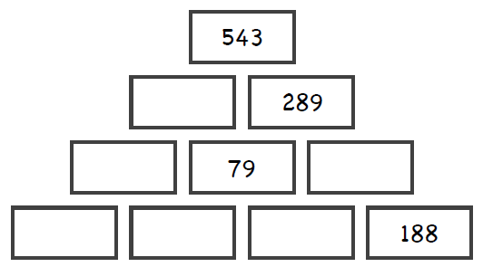
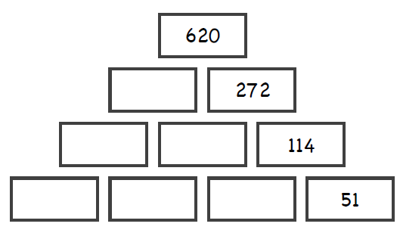
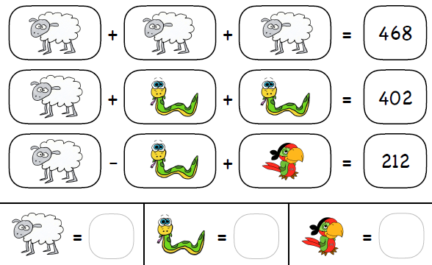
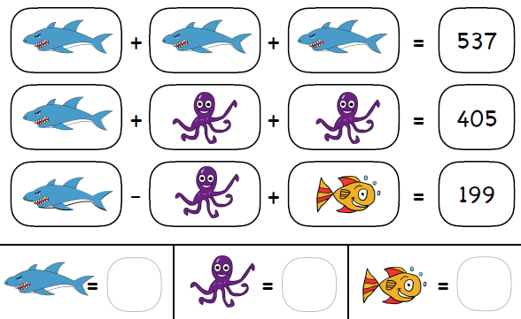
A
1
Choisis la méthode de ton choix pour calculer:
B
1
Choisis la méthode de ton choix pour calculer:
345 × 19
261 × 23
572 × 438
943 × 279
4 307 – 619
8 700 – 472
56 : 7
24 : 8
4 913 + 4 283 + 72
756 + … = 862
613 × 92
741 × 35
872 × 348
394 × 597
6 503 – 583
6 500 – 474
36 : 9
24 : 6
395 + 2 791 + 6 205
694 + … = 971
Objectif 10/12
Objectif 10/12
CALCUL POSE
Etoile or
CALCUL POSE
Etoile or
3
Complète cette pyramide additive:
3
Complète cette pyramide additive:
4
Résous cette équation:
4
Résous cette équation:

Slide 16
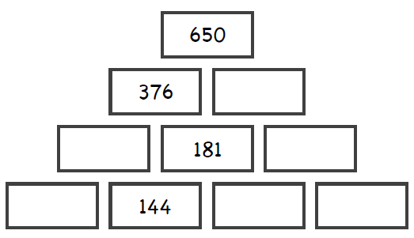
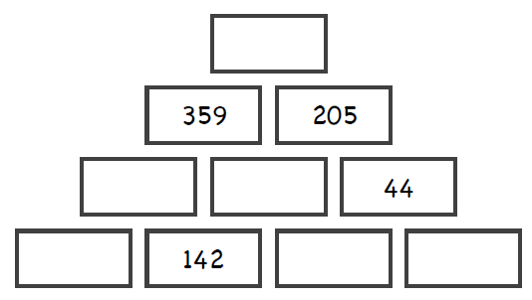
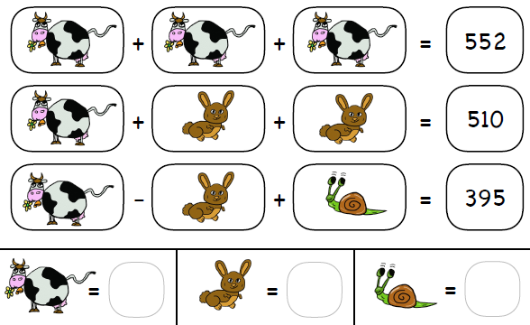
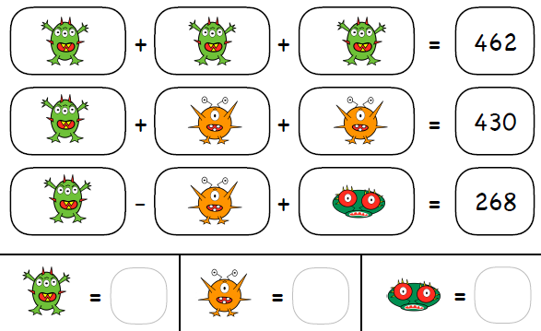
C
1
Choisis la méthode de ton choix pour calculer:
D
1
Choisis la méthode de ton choix pour calculer:
386 × 28
281 × 43
742 × 318
943 × 579
6 701 – 472
7 600 – 742
30 : 6
60 : 5
3 802 + 97 + 5 194
279 + … = 608
386 × 36
321 × 53
729 × 582
943 × 279
6 703 – 473
4 800 – 932
36 : 9
48 : 8
5 786 + 3 295 + 283
347 + … = 732
Objectif 10/12
Objectif 10/12
CALCUL POSE
Etoile or
CALCUL POSE
Etoile or
3
Complète cette pyramide additive:
3
Complète cette pyramide additive:
4
Résous cette équation:
4
Résous cette équation:

